Slide 1
Дидактические игры для формирования связной речи и речевого творчества.
Воспитатель: Хватова Юлия Сергеевна

Slide 2
Обучение и игра не враги, цели и интересы которых совершенно противоположны, - это друзья, товарищи, которым сама природа указала идти одной дорогой и взаимно поддерживать друг друга. П.Ф.Каптерев

Slide 3
Хорошая речь – важное условие развития личности ребёнка. Чем богаче и правильнее у ребенка речь, тем легче высказывать ему свои мысли, тем шире его возможности в познании окружающего мира, содержательнее и полноценнее отношения со сверстниками и взрослыми, тем активнее осуществляется его психическое развитие. Но речь ребёнка не является врождённой функцией. Она развивается постепенно, вместе с его ростом и развитием. Речь необходимо формировать и развивать в комплексе с общим развитием ребёнка. Гораздо успешнее это осуществлять, используя игры. Так как в дошкольном возрасте игровая деятельность является ведущей.

Slide 4
Игровой метод обучения способствует созданию заинтересованной, непринужденной обстановки; повышает речевую мотивацию; побуждает детей к общению друг с другом; процесс мышления протекает быстрее, новые навыки усваиваются прочнее. Дидактическая игра – прекрасное средство обучения и развития, используемое при усвоении любого программного материала. Специально подобранные игры и упражнения дают возможность благоприятно воздействовать на все компоненты речи. В игре ребенок получает возможность обогащать и закреплять словарь, формировать грамматические категории, развивать связную речь, расширять знания об окружающем мире, развивать словесное творчество, развивать коммуникативные навыки.

Slide 5
Виды Дидактических игр: Настольно – печатные игры используются как наглядные пособия, направленные на развитие зрительной памяти и внимания: « Что растёт в саду, лесу, огороде?», «Что сначала, что потом?», «Что кому нужно?», «Лото». «Логический поезд», «Где это я видел?» и др. Игры с предметами или игрушками направлены на развитие тактильных ощущений, умение манипулировать с различными предметами и игрушками, развитие творческого мышления и воображения: «Что изменилось?», «Найди и назови», «Магазин», «Чьи это детки», «Кто скорее соберет?» и др. Словесные игры способствуют развитию слуховой памяти, внимания, коммуникативных способностей, а также развитию связной речи. «Кому что нужно?», «Назови три предмета», «Назови одним словом». «Похож –не похож», »Кто больше заметит небылиц». А что потом?», «Так бывает или нет?» и др.

Slide 6
Для большинства детей ведущий канал восприятия окружающего мира – зрительный, что ещё раз подчёркивает необходимость включения в систему работы приёмов и методов активизации зрительного анализатора. Применение дидактических игр и упражнений, направленных на стимуляцию зрительного восприятия в комплексе с предметной деятельностью, способствуют формированию у детей положительной мотивации к развитию речи – важному условию реализации любой деятельности. Игровые приёмы с обычными игрушками воспитатель может использовать во время обучения элементарным математическим представлениям, ознакомлению с окружающим, развитию речи и в других режимных моментах.

Slide 7
В обогащении речи ребенка, в уточнении уже имеющихся у него слов, пополнении знаний об окружающем мире, большое значение имеют игры с мячом. Эти игры также способствуют развитию моторных навыков у детей. Игры с мячом универсальны и разнообразны. «Мяч бросай и животных называй», «Мяч бросай, четко фрукты называй», «Кто где живет?», «Скажи ласково», «Что происходит в природе?», «Составь предложение», «Подскажи словечко», «Четвёртый лишний», «Веселый счет» и т.д.

Slide 8
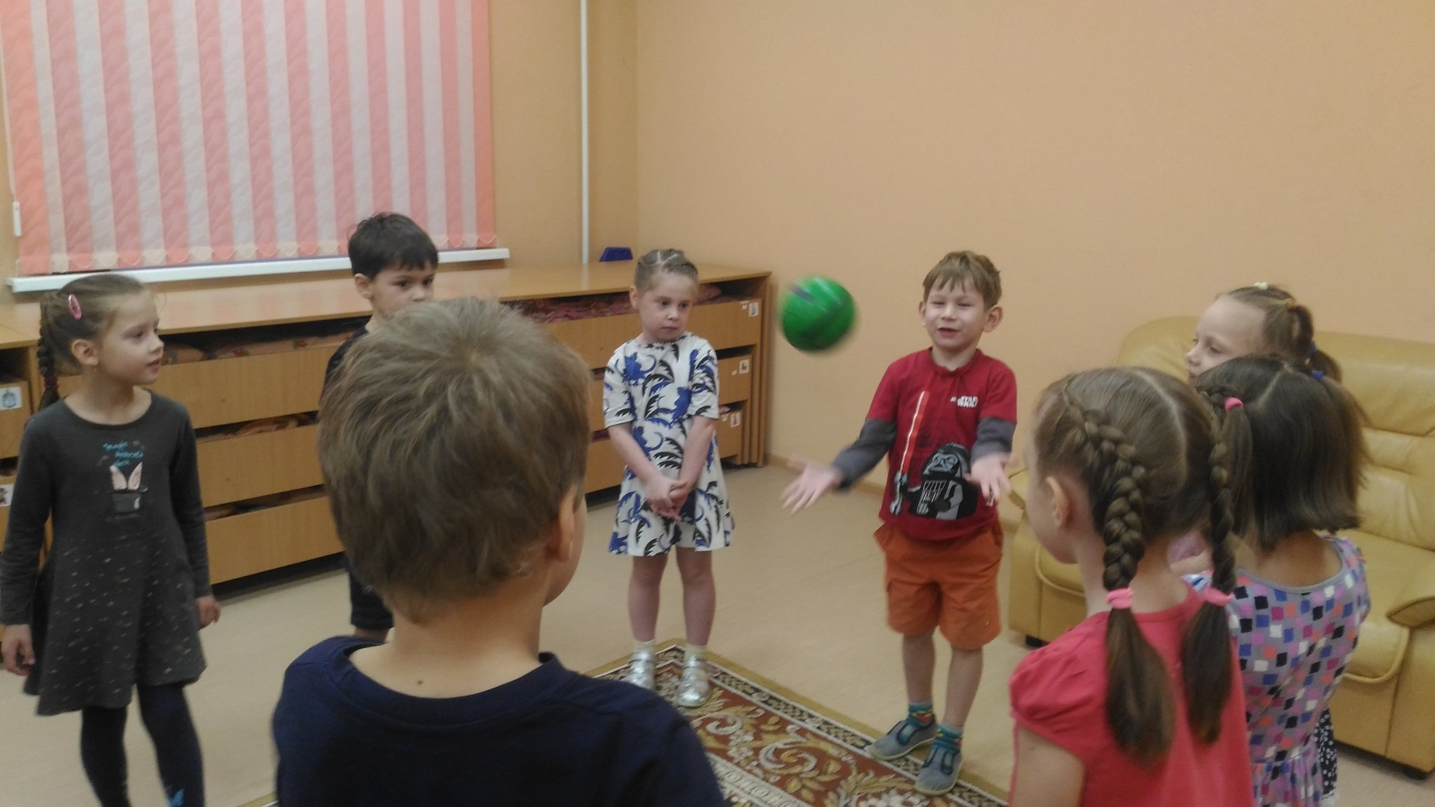
Игры «Назови ласково», «Мяч бросай, животных называй»

Slide 9
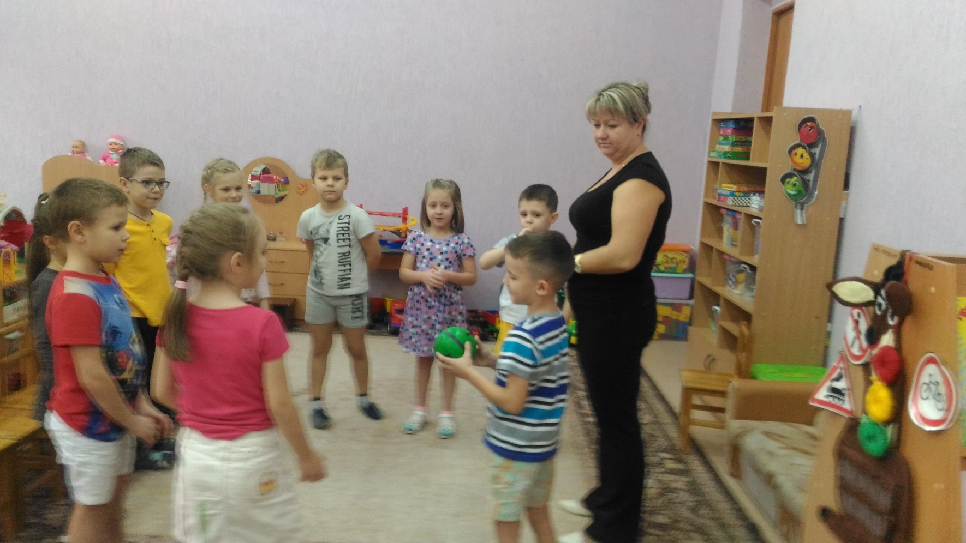
Дидактическая игра «Вчера, сегодня, завтра» То, что было, то что будет, Каждый помнит не забудет.

Slide 10
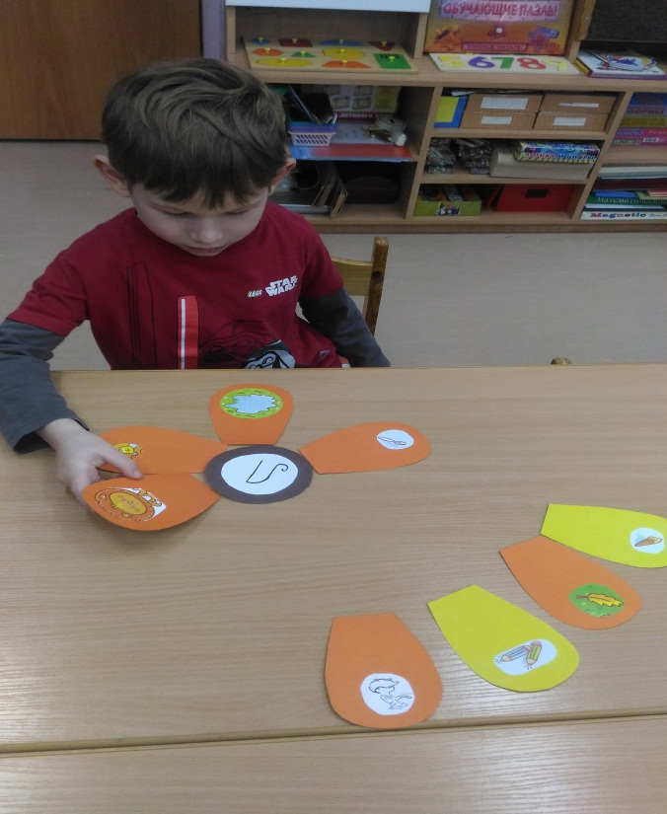
Недостаточное развитие фонематического восприятия приводит к тому, что у детей самостоятельно не формируется готовность к звуковому анализу слов, что впоследствии не позволит им успешно овладеть грамотой в школе. Дидактическая игра «Собери цветок»

Slide 11
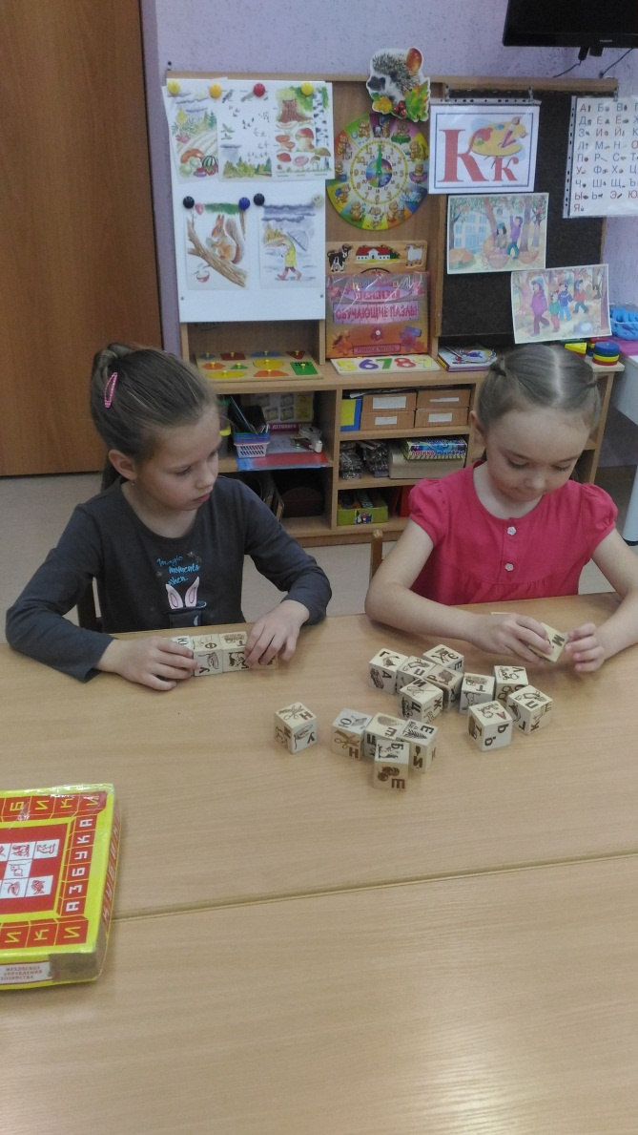
Игра « Волшебные кубики»

Slide 12
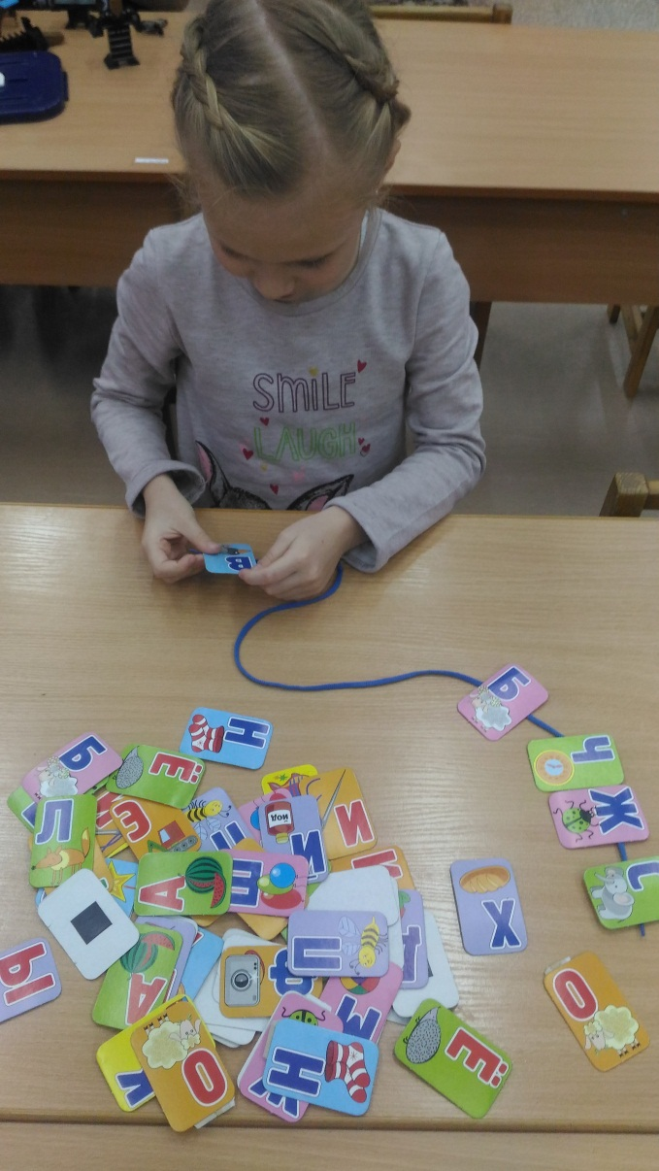
Дидактическая игра «Собери бусы»

Slide 13
Таким образом, использование дидактических игр и упражнений даёт большие возможности для развития речи у детей - дошкольников: - повышается речевая мотивация, успешно развиваются коммуникативные навыки; -обеспечивается психологический комфорт; - дети запоминают большое количество речевого материала; - активизируются высшие психические функции (память, внимание, мышление).

Slide 14
Дидактические игры универсальны и их разнообразие и наполнение содержанием зависит только от вашей фантазии и желания работать с детьми весело и интересно.

Slide 15
Спасибо за внимание!

